Slide 1


Slide 2
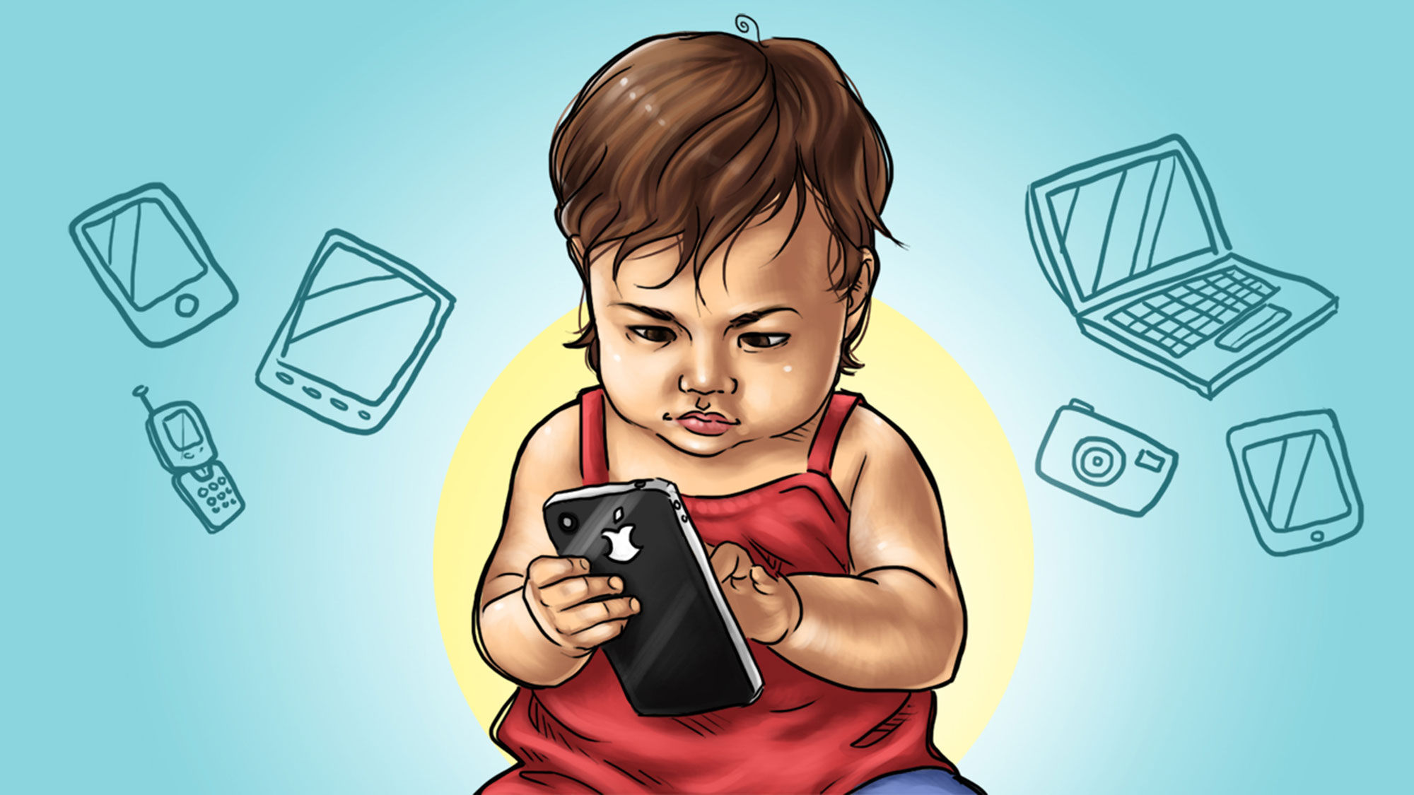
Тема:
«Гаджеты в руках ребёнка»

Slide 3
Давайте, рассмотрим плюсы и минусы того, что дети пользуются компьютерными устройствами:
Плюсы
+ точное местоположение ребёнка.
+ извлечение новой интересной информации на просторах интернета.
+ обучение онлайн даже за пределами своего города, страны.
+ новое общение.

Slide 4
Давайте, рассмотрим плюсы и минусы того, что дети пользуются компьютерными устройствами:
Теперь поговорим о минусах:
- скудный словарный запас детей.
- ухудшение зрения. Привычка постоянно пользоваться мобильным телефоном и др. приводит к иным нарушениям психического здоровья, а также и физического здоровья.
- нарушение осанки. Длительное пребывание в одном положении, приводит к искривлению позвоночника.
- возбудимость, агрессия, уход от реальности.
- избыточный лишний вес.

Slide 5
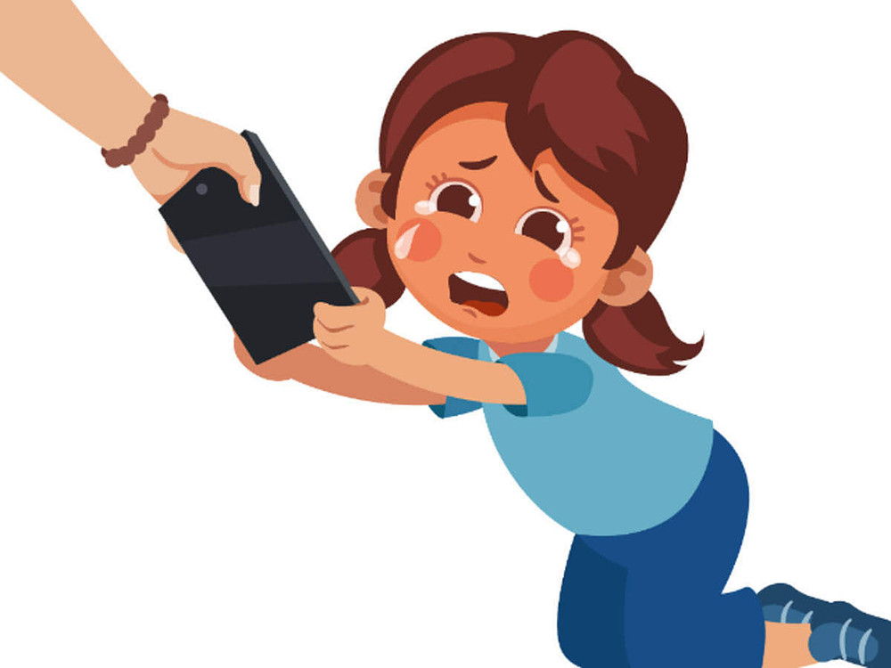
По данным Всемирной организации здравоохранения, детям до 3 лет сидеть перед экраном планшета, смартфона, компьютера нельзя.
Дети от 4 до 5 лет - не более 15 минут;
6 лет – 20 минут;
От 7 до 9 лет – 30 минут;
От 10 до 12 – 40 мину;
От 13 до 14 лет – 50 минут.

Slide 6
Что произойдет, если не придерживаться правил пользования гаджетами?
Ребенок начнет плохо спать, поскольку мозг ночью обрабатывает информацию. Станет капризным и раздражительным. Кадры в мультиках сменяются каждые 3–5 секунд, а мозг ребенка обрабатывает информацию за 5–10 секунд, поэтому он не понимает, что нужно усваивать, а что нет. К тому же будет плохо ориентироваться в эмоциях взрослых. Это связано с тем, что мультяшные лица не содержат мимических и жестовых нюансов и поэтому отличаются от эмоциональных проявлений в реальной жизни. Если ребенок долго сидит перед экраном, у него могут появиться тики и подергивания мышц. Все потому, что не происходит двигательной активности, которая необходима дошкольнику. В итоге ребенок станет расторможенным и физическую активность будет сложно контролировать.

Slide 7
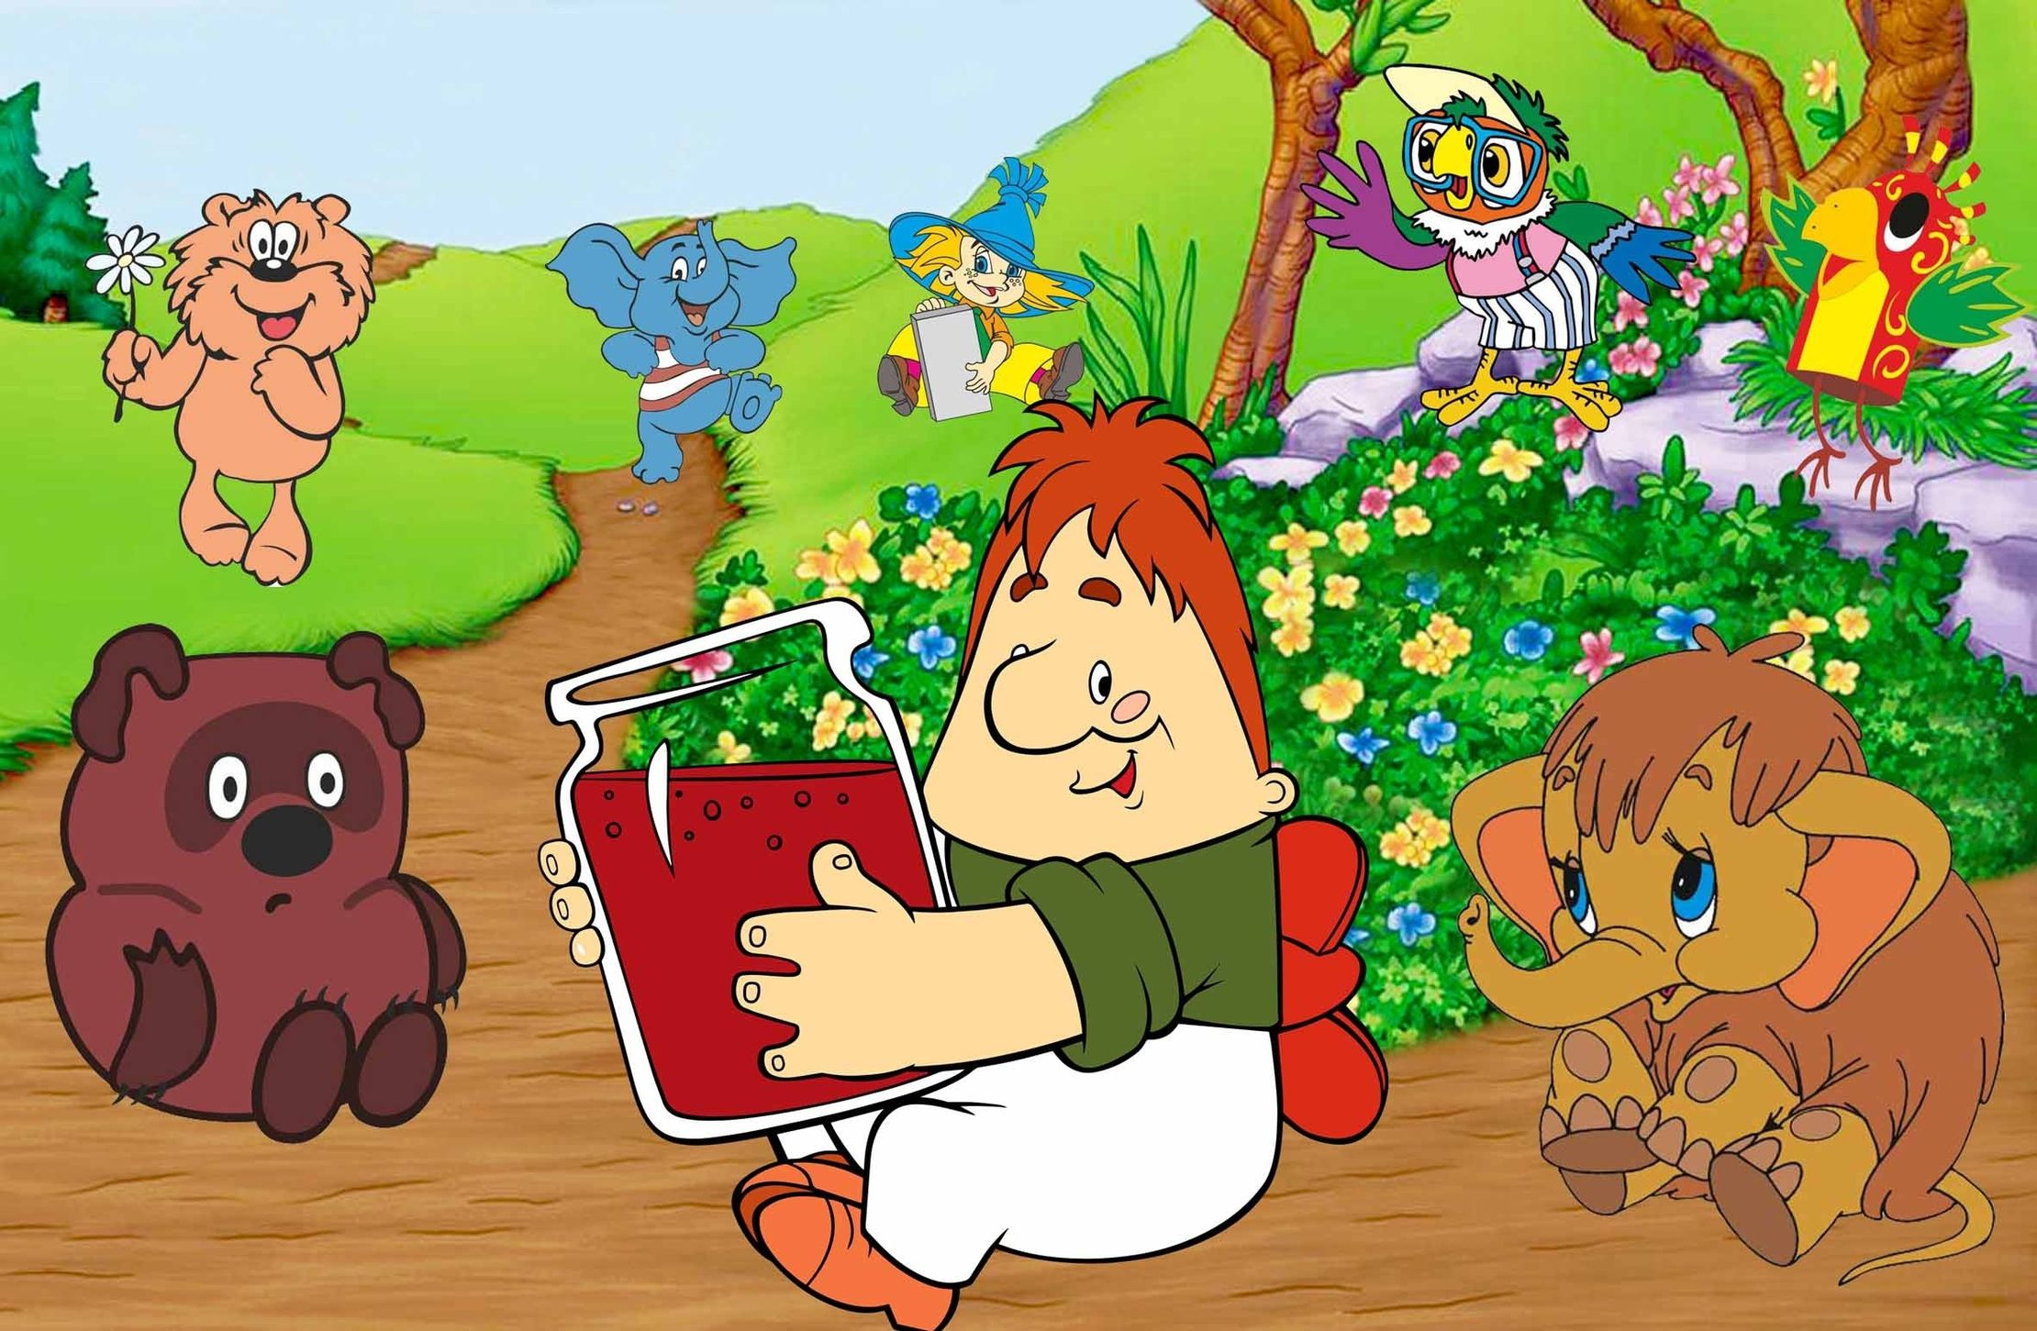

Slide 8

Вернемся немного в лето и поиграем в игру….
Игра «Как мы провели лето»

Slide 9
Наши с вами дети всё ещё не осознают социальные нормы и правила поведения, однако у них уже начинают складываться обобщённые представления о том, как надо и не надо себя вести.

Slide 10
В этом возрасте детьми хорошо освоен алгоритм процессов умывания, одевания, купания, приёма пищи, уборки помещения.
Уровень освоения культурно-гигиенических навыков таков, что дети свободно переносят их в сюжетно-ролевую игру.

Slide 11
3 занятия по физкультуре
1 занятие по развитию речи
Организация образовательного процесса в средней группе
(10 занятий по 20 минут)
2 занятия музыкой
1 занятие
Основы науки и естество-
знания
1 занятие
«Математическое развитие»
1 занятие по рисованию
1 занятие по лепке или аппликации

Slide 12


Slide 13


